Slide 1
Consort Songs William Byrd

Slide 2
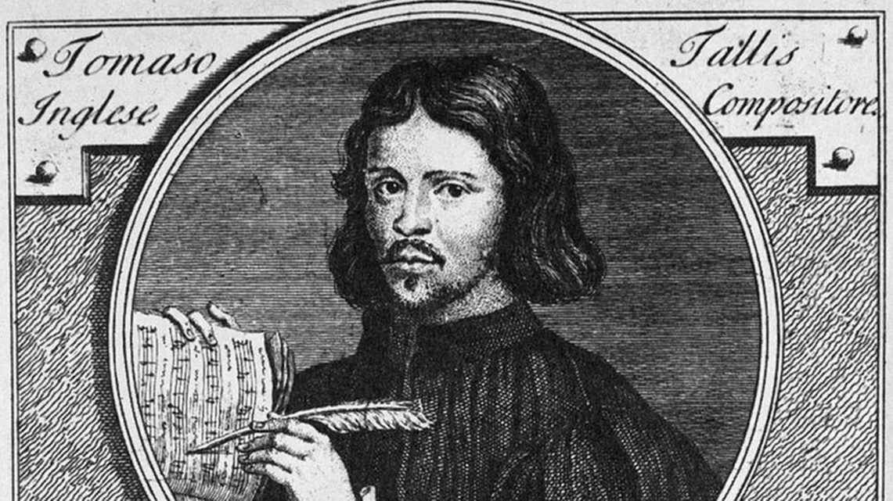
William Byrd: Ye sacred Muses
Ye sacred Muses, race of Jove,
Whom Music’s lore delighteth,
Come down from crystal heav’ns above
To earth, where sorrow dwelleth,
In mourning weeds, with tear in eyes:
Tallis is dead, and Music dies.

Slide 3
Philip Sidney (1554-1586)

Slide 4
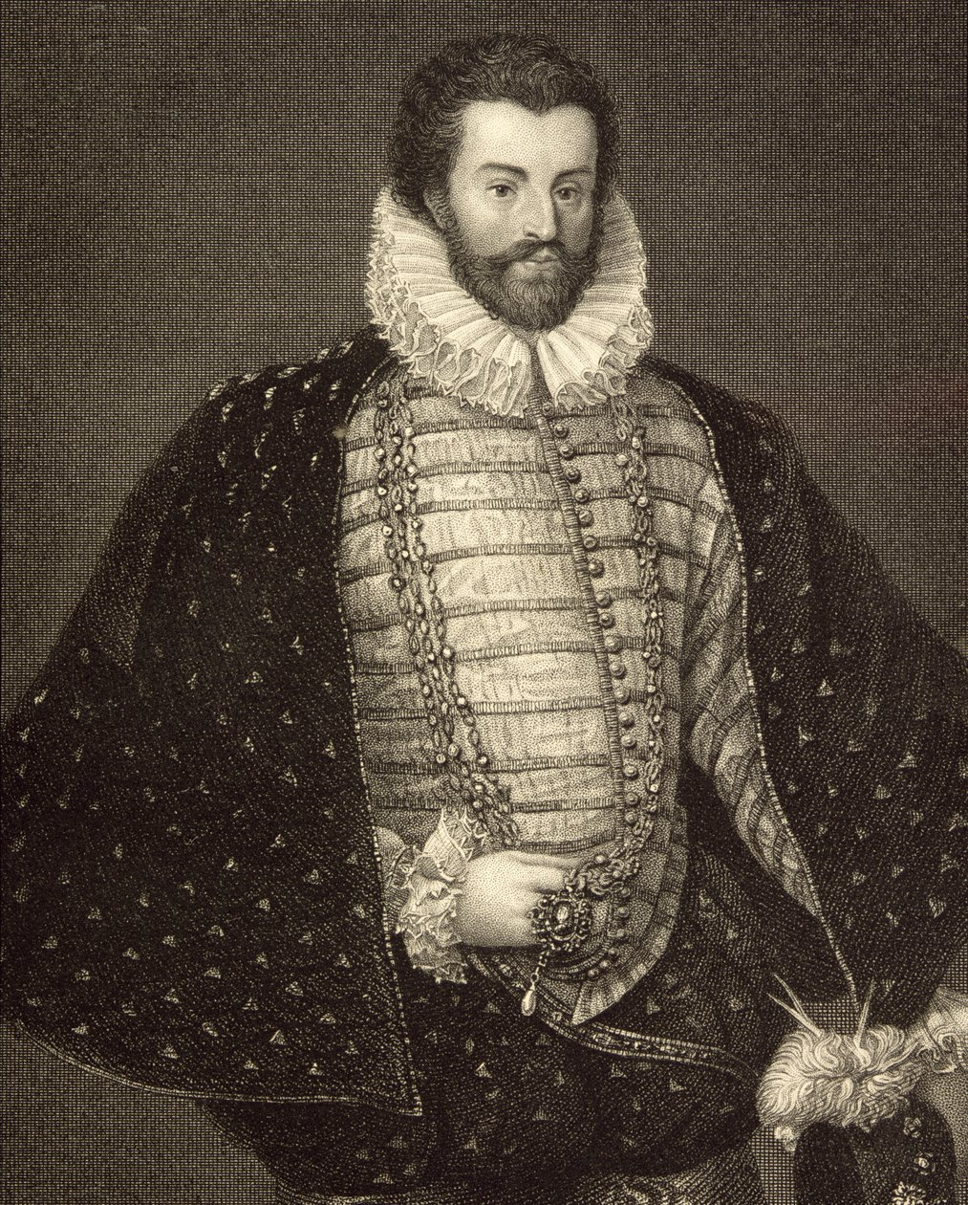
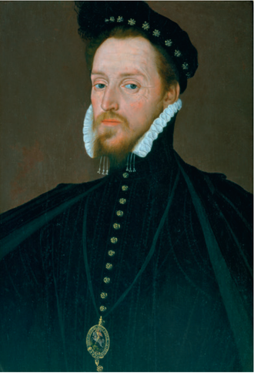
Widmungsträger Christopher Hatton, Henry Carey, Edward Paston

Slide 5
Lautenlied Thomas Campion (1567-1620)

Slide 6
Thomas Campion

Slide 7
John Dowland

Slide 8
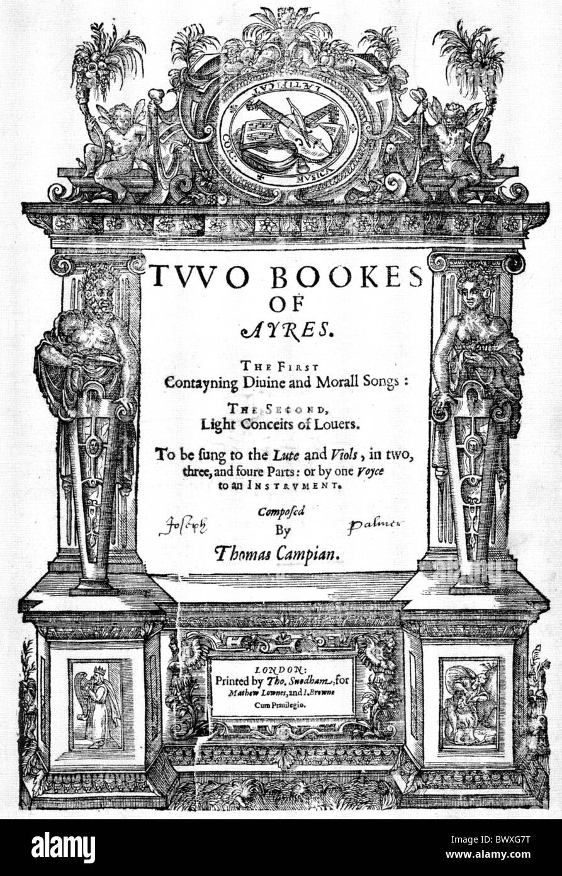
Klangbeispiel:
Thomas Campion
Author of light
Aus
Two Bookes of Ayres

Slide 9
John Dowland: Fist Booke of Songes or Ayres 1597

Slide 10
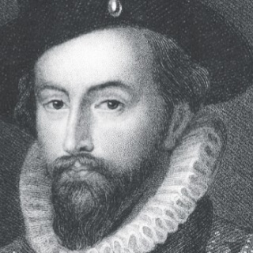
Klangbeispiel:
John Dowland
Come away, come sweet love
1597

Slide 11
Popularität zweiter Hand im Prozess künstlerischer und wissenschaftlicher Rezeption
Matthew J. Salganik / Peter Sheridan Dodds /Peter Sheridan Dodds: Experimental Study of Inequality and Unpredictability in an Artificial Cultural Market, in: Science, Vol. 311, Issue 5762, 10 Feb 2006, pp. 854-856.
Hedwig Pompe: Popularisierung / Popularität: Eine Projektbeschreibung, in: Popularisierung und Popu­la­ri­tät, hg. von Gereon Blaseio, Hedwig Pompe und Jens Ruchatz, Köln 2005, S. 13-20, hier S. 13.
darin: Holger Dainat: „Meine Göttin Popularität“. Programme printmedialer Inklusion in Deutschland 1750-1850, S. 43-62.

Slide 12
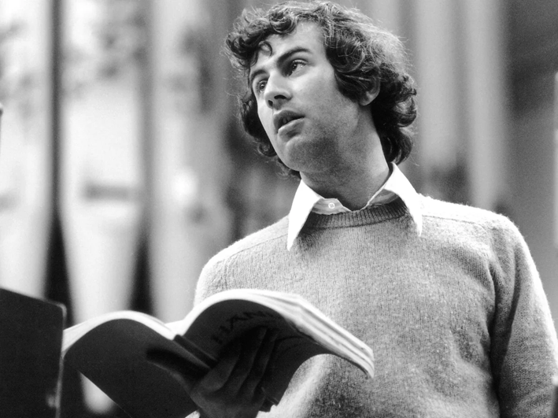
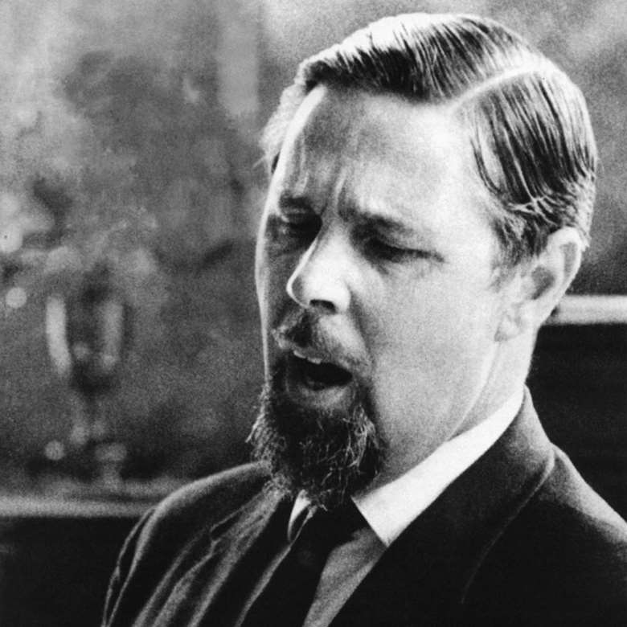
Peter Pears, James Bowman, Alfred Deller

Slide 13
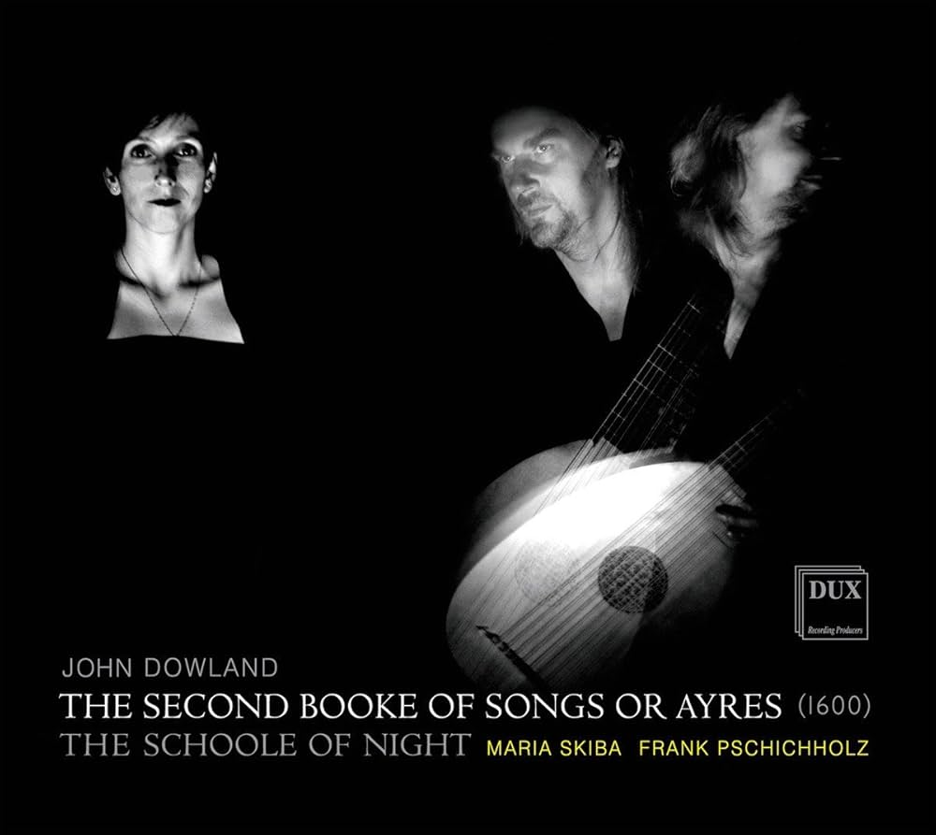
Emma Kirkby und Maria Skiba

Slide 14
Klangbeispiel John Dowland: In darkness let me dwell

Slide 15
Literatur
Sebastian Klotz: Music with her silver sound. Kommunikationsformen im Goldenen Zeitalter der englischen Musik, Kassel usw. 1998
(=Musiksoziologie; Bd. 4)
Ulrich Sommerrock: Das englische Lautenlied (1597-1622). Eine literaturwissenschaftlich-musikologische Untersuchung, Regensburg 1990
Susanne Rode-Breymann: Kapitel IV: Das 17. Jahrhundert, in: Musikalische Lyrik, Teil 1: Von der Antike bis zum 18. Jahrhundert, hg. von Hermann Danuser, Laaber 2004 (Handbuch der musika­lischen Gattungen 8,1) S. 269-333.

Slide 16
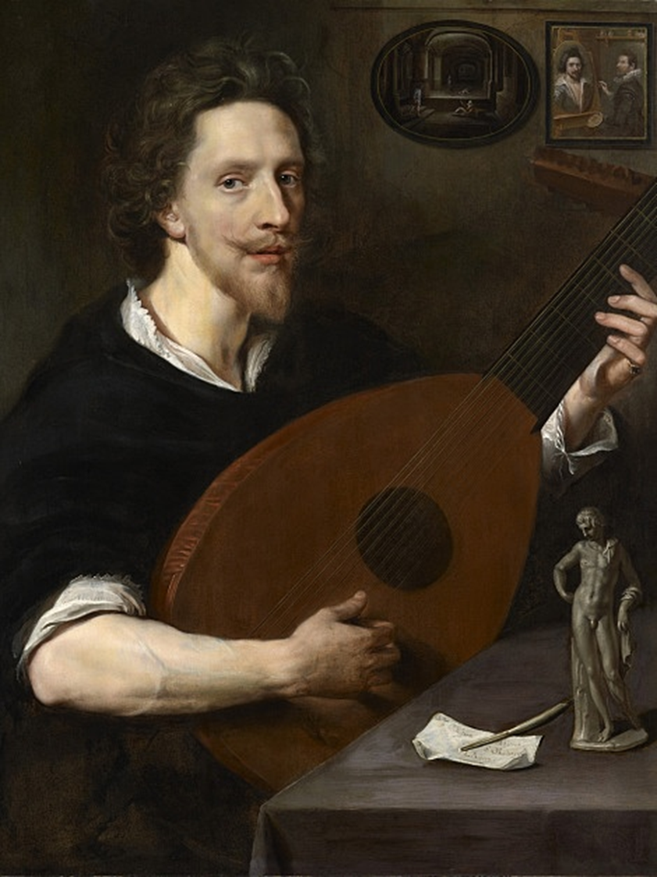
Klangbeispiel John Dowland: Come Heavy Sleep
John Potter (Tenor) Stephen Stubbs (Laute)
John Surmann (Sopran-
saxophon/Bassklarinette)
Maya Homburger
(Barockvioline)
Barry Guy (Kontrabass)
ECM 1999
Nicholas Lanier (1588-1666), hier 1613
Komponist, Sänger, Lautenist und Maler

